Slide 1
ВЫПОЛНЕНИЕ ЛАБОРАТОРНОЙ РАБОТЫ №6 по дисциплине «Моделирование информационных процессов»
Студент: Маслова Анастасия
Группа: НКНбд-01-21

Slide 2
Цель лабораторной работы: реализовать модель «хищник – жертва» в OpenModelica, построить графики изменения численности популяций и фазовый портрет.

Slide 3
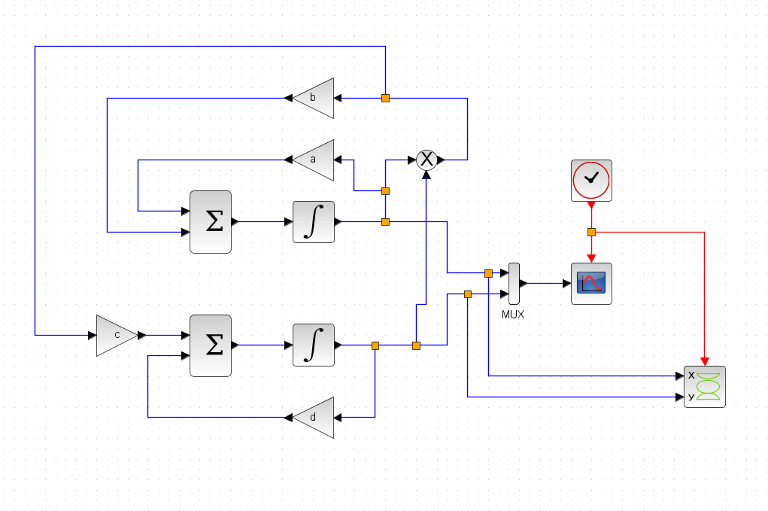
рис. 1 Реализация модели "хищник - жертва" в xcos

Slide 4
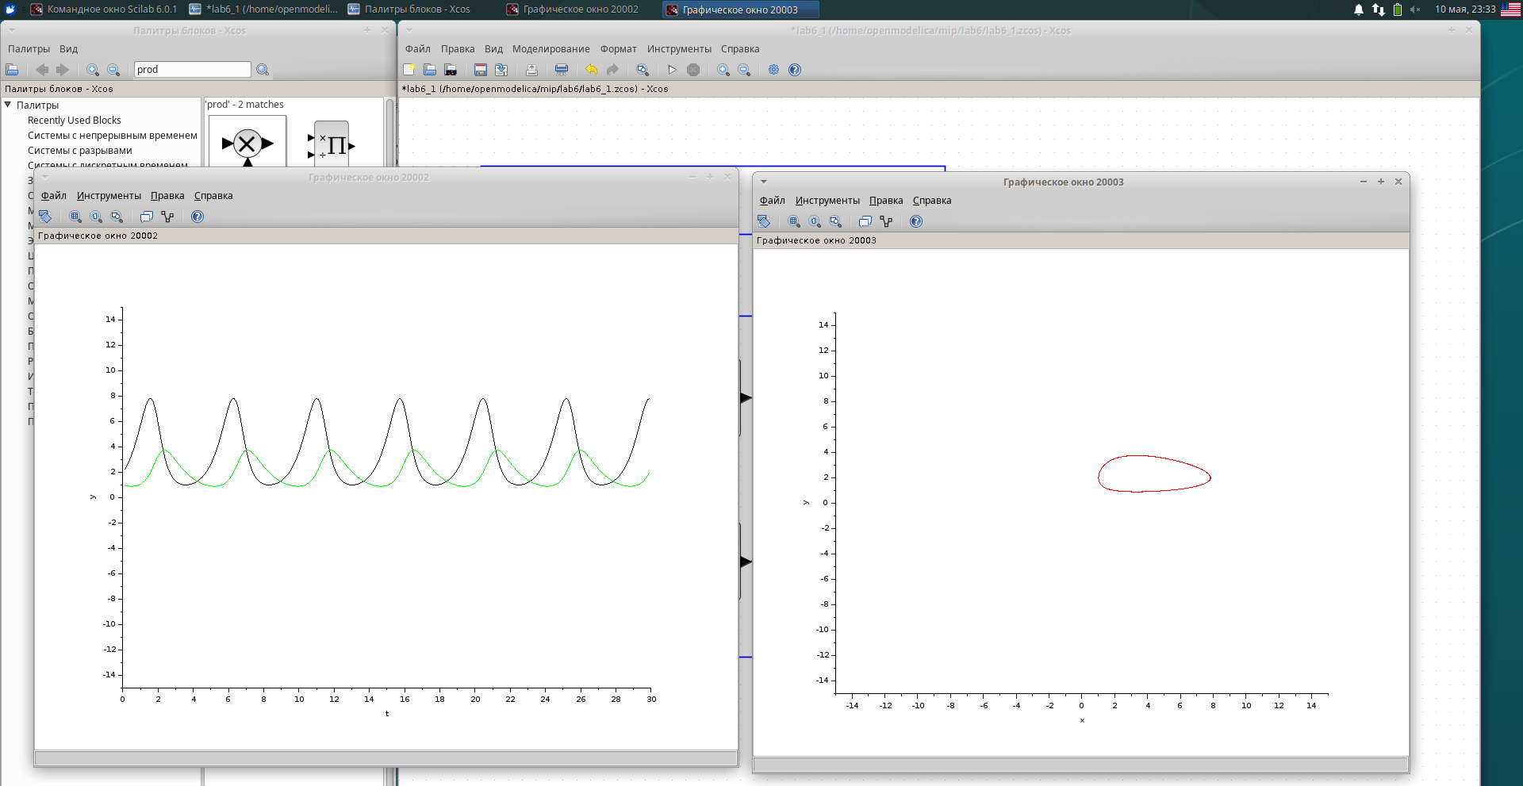
рис. 2 Графики изменения численности популяций и фазовый портрет модели "хищник - жертва" в xcos

Slide 5
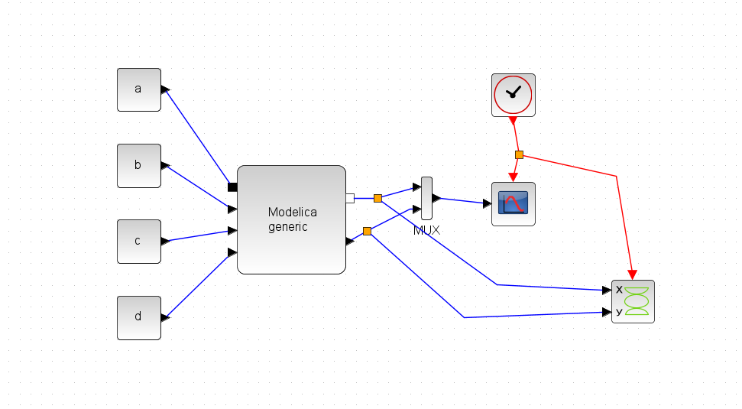
рис. 3 Реализация модели "хищник - жертва" в xcos с блоком Modelica

Slide 6
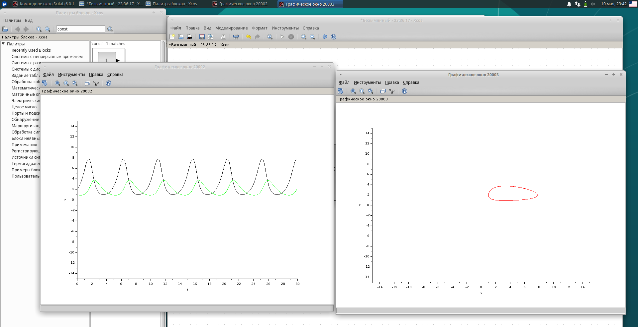
рис. 4 Графики изменения численности популяций и фазовый портрет модели "хищник - жертва" в xcos с блоком Modelica

Slide 7
model lab6 parameter Real a=2;
parameter Real b=1;
parameter Real c=0.3;
parameter Real d=1; parameter Real x0=2;
parameter Real y0=1; Real x(start=x0); Real y(start=y0); equation der(x)=a*x-b*x*y; der(y)=c*x*y-d*y; end lab6;

Slide 8
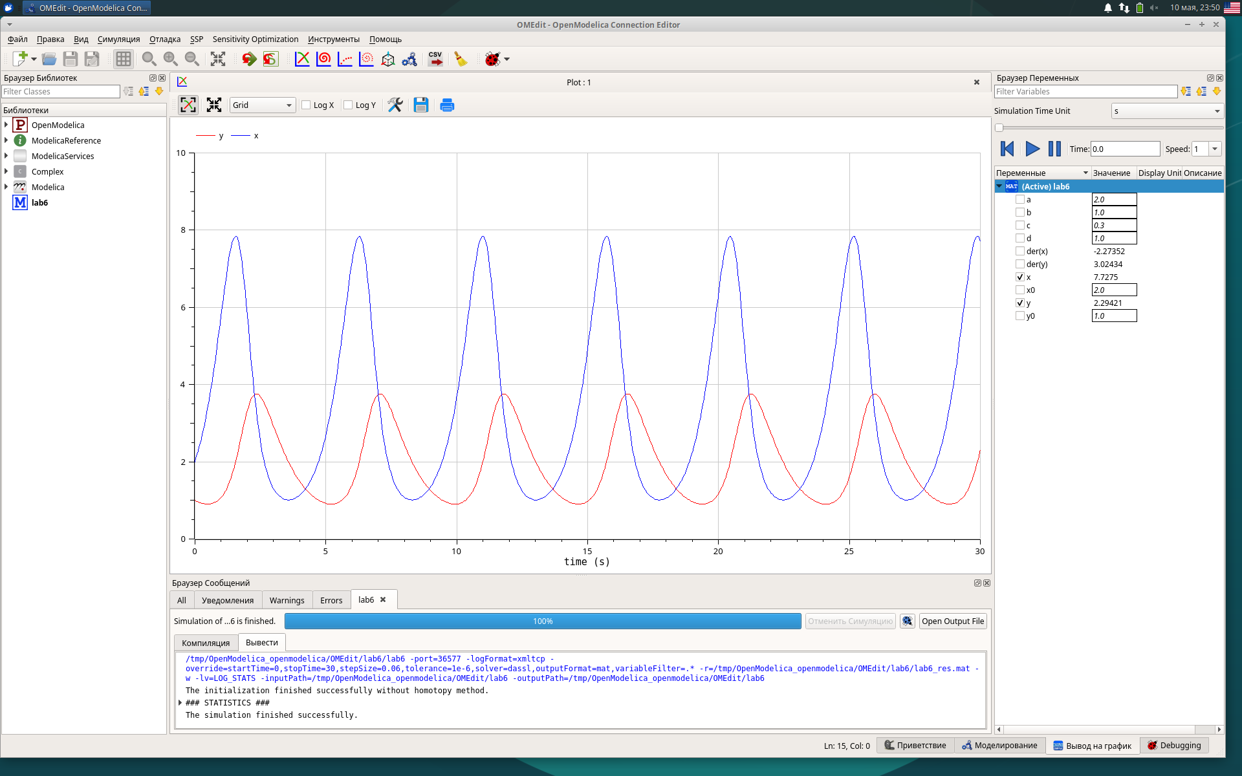
рис. 5 Графики изменения численности популяций модели "хищник - жертва" в OpenModelica

Slide 9
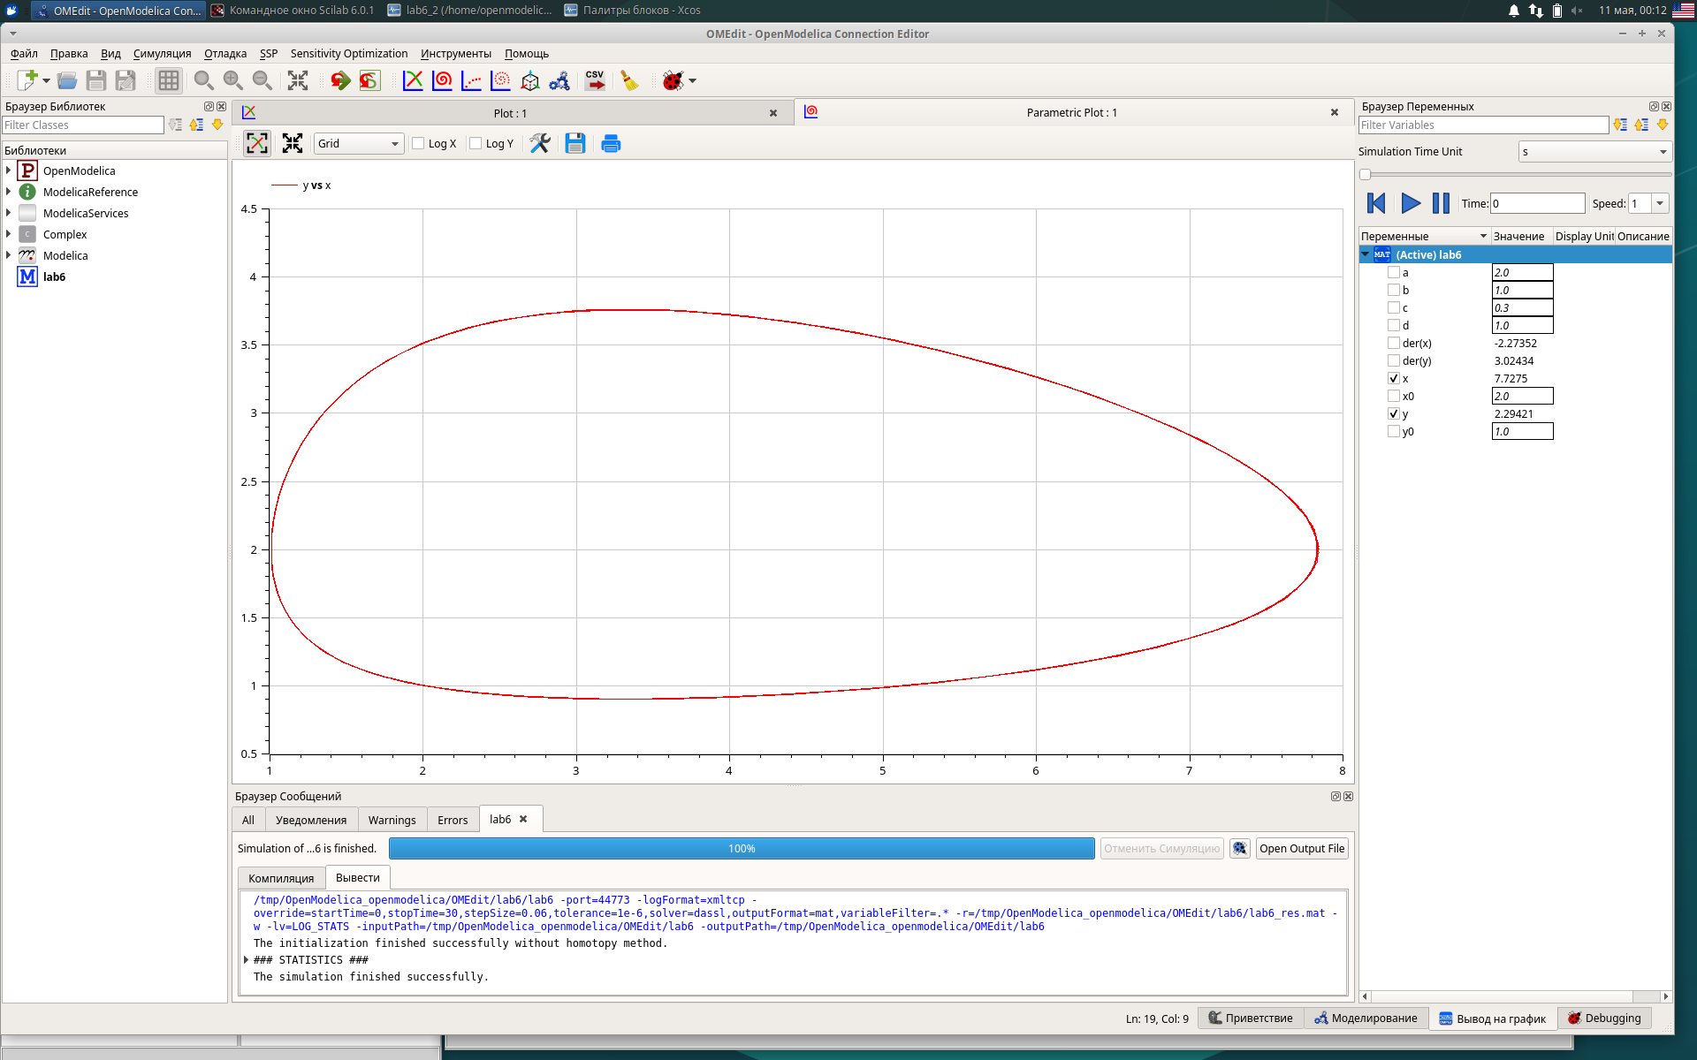
рис. 6 Фазовый портрет модели "хищник - жертва" в OpenModelica

Slide 10
Вывод: в ходе лабораторной работы я построила графики изменения численности популяций и фазовый портрет модели "хищник - жертва" в xcos и OpenModelica.

